Slide 1



Estrategia de Sustentabilidad Arcor
- Compromiso con el Uso Racional del Packaging -
Jornadas Celulósicas Papeleras 2015
Buenos Aires, 14 de mayo de 2015
Notes:
En las próximas diapositivas, vamos a repasar cómo fue el proceso general que concluyó con la definición de la Estrategia de Sustentabilidad Arcor de los próximos años y concretamente, en qué consiste esta estrategia.
OPCION DE MOSTRAR EL VIDEO

Slide 2
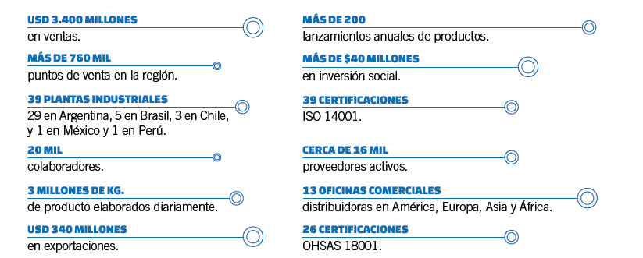
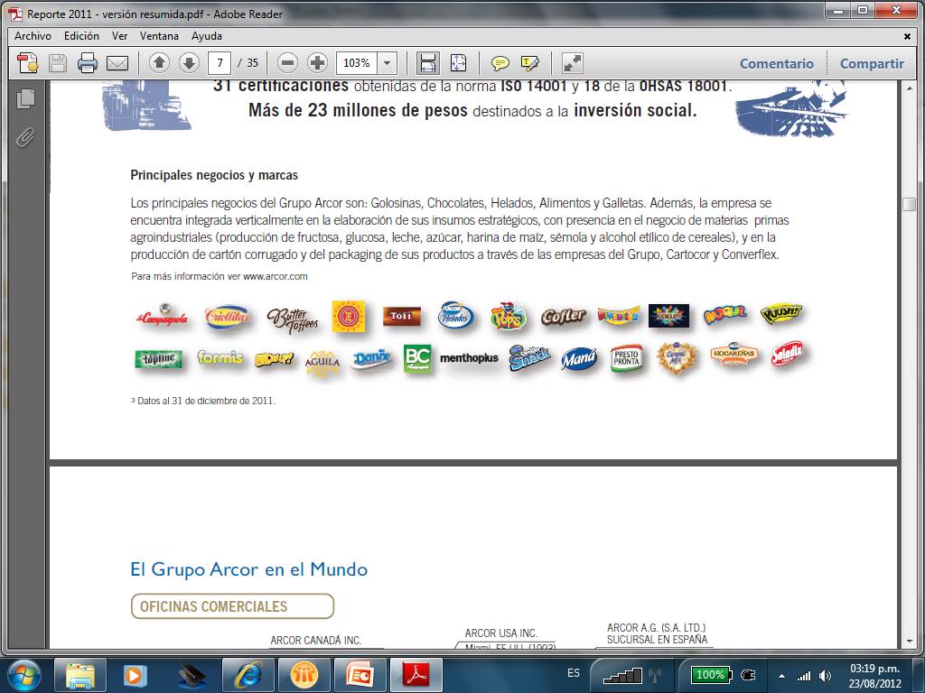
Grupo Arcor en cifras
Notes:
Quiero comenzar haciendo una presentación de las principales características de nuestra empresa:
En los 60 años de trayectoria, el Grupo Arcor se especializó en la elaboración de alimentos, entre los que se destacan golosinas, chocolates, galletitas, helados y productos alimenticios.
En 2013, facturó 3.400 millones de dólares en ventas, y 340 millones de dólares en exportaciones.
El Grupo Arcor cuenta con 13 oficinas comerciales distribuidas en América, Europa, Asia y África.
Cuenta con un total de 39 plantas en Latinoamérica, 29 en Argentina, 5 en Brasil, 3 en Chile, 1 en México y 1 en Perú.
Emplea a cerca de 20.000 colaboradores. Esto nos convierte en uno de los principales empleadores industriales de la región.
Exporta a más de120 países en los cinco continentes.
Trabaja con más de 15.000 pyme´s como proveedores
Elabora diariamente 3 millones de kg de productos y realiza más de 200 lanzamientos de producto por año.
Arcor comercializa sus productos a través de un modelo de distribución minorista considerado de clase mundial y otros canales de comercialización que incluyen a supermercados, mayoristas y clientes especiales, que llegan a más de 760 mil puntos de venta en la región
Finalmente, la empresa ha obtenido 39 certificaciones de la norma ISO 14.001 y 26 de la OHSAS 18.001
En 2013 ha destinado más de 40 millones a la inversión social realizada desde la Fundación y el Instituto Arcor, además de aquella que se desarrolla de manera directa a nivel corporativo, así como las iniciativas enmarcadas en el Programa de Relaciones con la Comunidad.

Slide 3


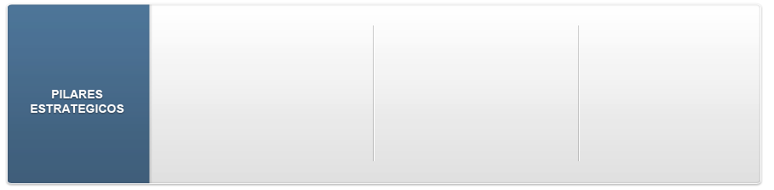
SUSTENTABILIDAD EN LA ESTRATEGIA DEL NEGOCIO
SUSTENTABILIDAD EN EL DESEMPEÑO DE LAS PERSONAS
SUSTENTABILIDAD EN EL SISTEMA DE GESTIÓN
Matriz de riesgos
Política
Plan de Sustentabilidad:
  Planes Operativos
  Iniciativas corporativas (CSA)
Capacitación y Sensibilización
Sustentabilidad en el SGD
Gobierno y gestión
Scorecard de Sustentabilidad

Slide 4
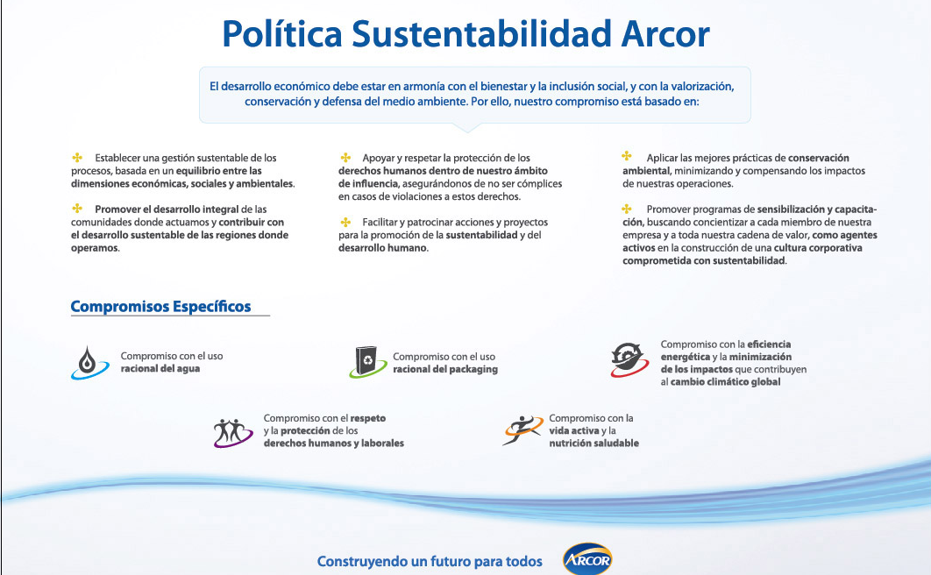

Slide 5
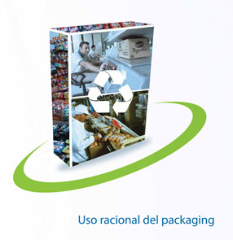
Compromiso con el
uso racional del Packaging

Slide 6
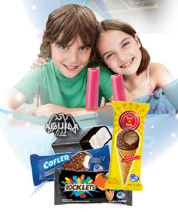

Compromiso con el uso racional del Packaging
Lineamientos Prioritarios
Reducir el uso packaging (peso, espesores, anchos, tamaños, usos sin valor agregado)
Sustituir materiales por otros mas «amigables con el medio ambiente», considerando todas las instancias del ciclo de vida
Favorecer la reutilización y el reciclado de los materiales, en la elaboración y en el post-consumo

Slide 7

Compromiso con el uso racional del Packaging
Evolución
Establecimiento de primeras acciones a nivel de planes operativos
Definición de métricas cuantitativas y de análisis cualitativo de composición del packaging
Definición de políticas e iniciativas específicas

Slide 8
Compromiso con el uso racional del Packaging
Establecimiento de Métricas
Dos miradas:
  Cuantitativa: Establecer un indicador que refleje el avance en la reducción de la cantidad de material de embalaje colocada en el producto
  Cualitativa
    Disponer de una herramienta que nos permita determinar el impacto de cada material de empaque
    Definir métricas asociadas a esta dimensión

Slide 9
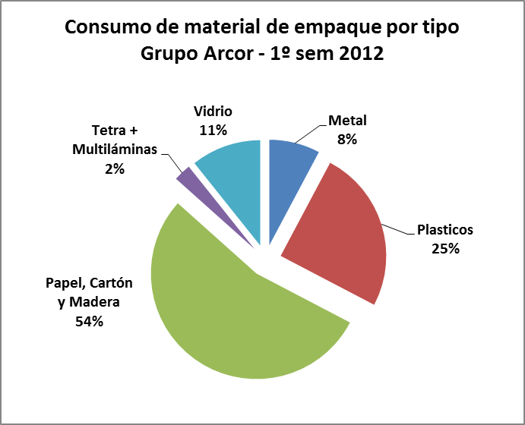
INDICADOR cuantitativo DE CONTENIDO DE MATERIAL DE EMPAQUE
Toneladas ME
% ME =--------------------------------------------------
Toneladas ME + Toneladas MP

Slide 10
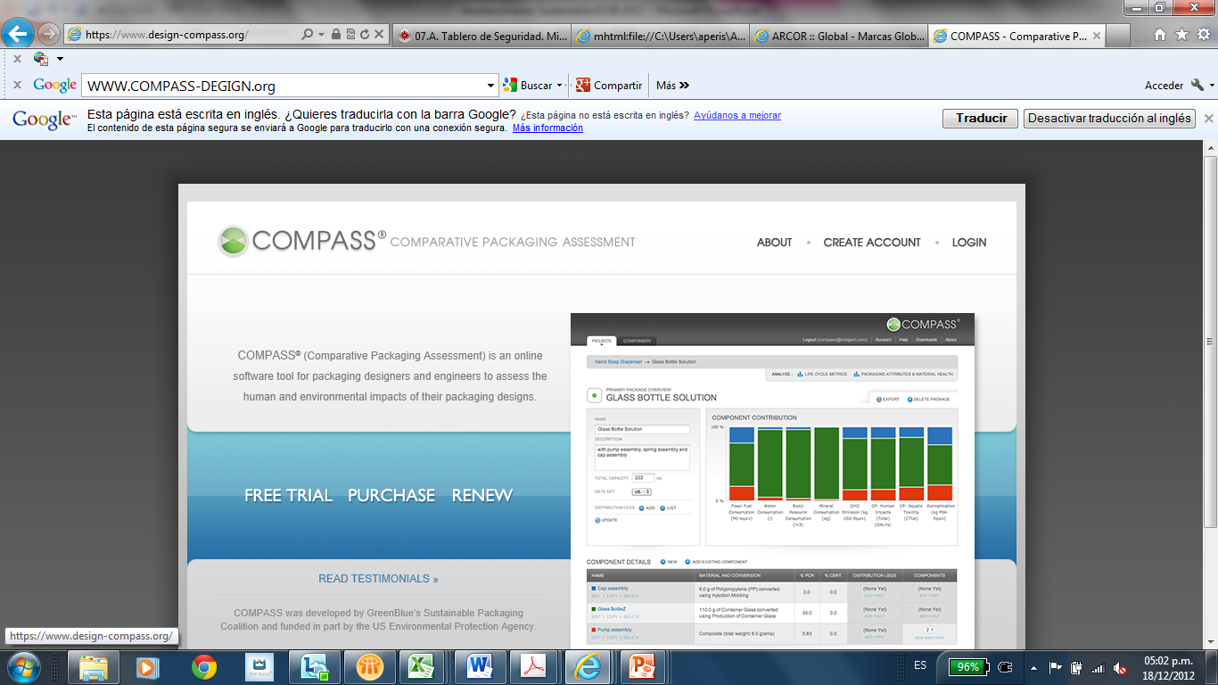
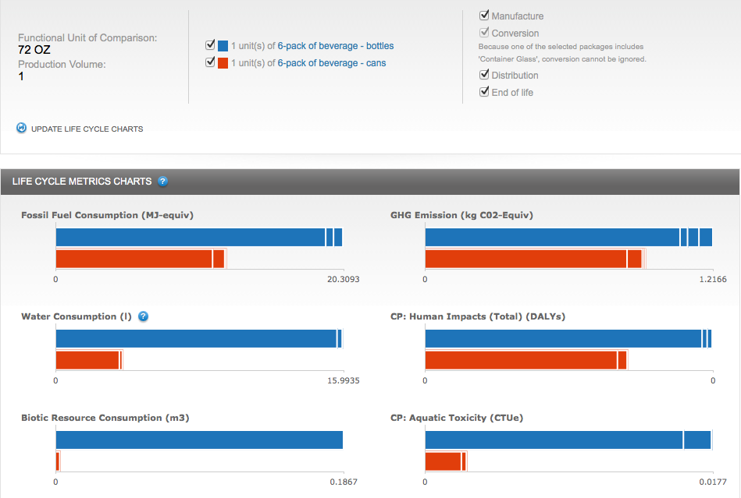
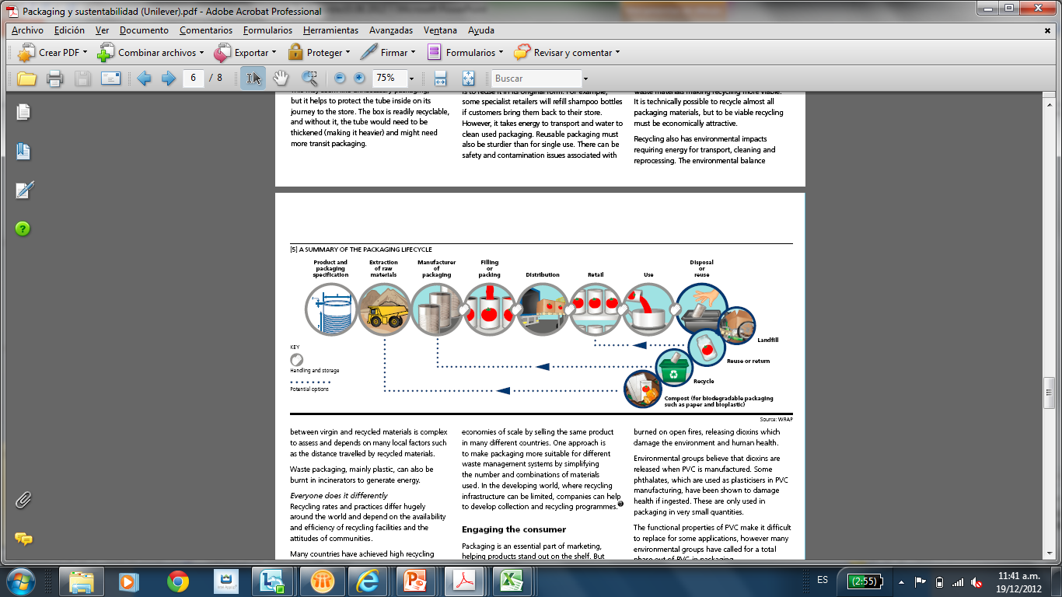
Herramienta cualitativa de análisis del Packaging

Slide 11
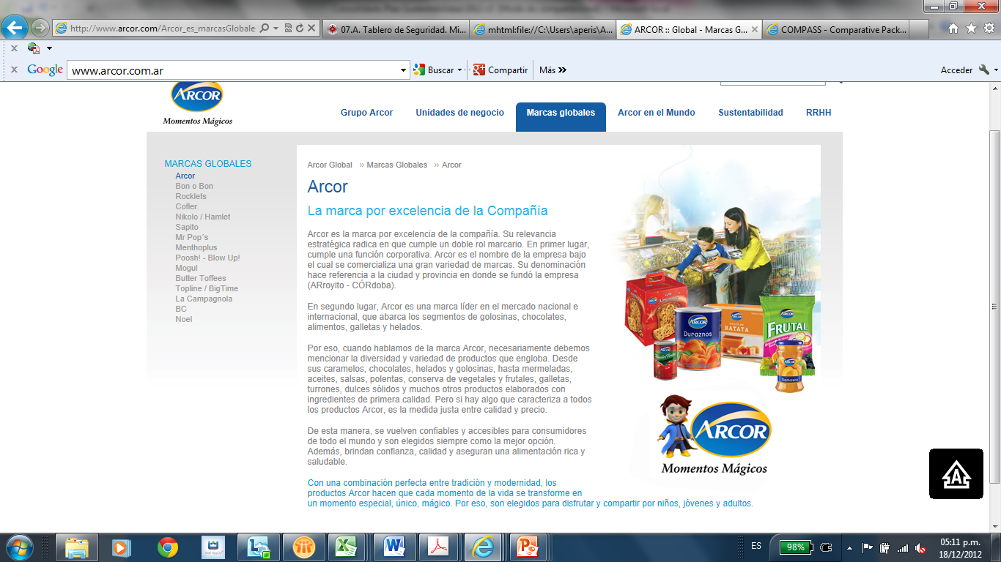
Compromiso con el uso racional del Packaging
Definiciones Corporativas e Iniciativas Específicas
Packaging Flexible Sustentable
Abastecimiento Papel Sustentable
Impacto de RSU

Slide 12
Política de Abastecimiento de Papel Sustentable
En el marco de la Política de Sustentabilidad, se incluye un compromiso específico con el uso racional del material de embalaje de nuestros productos.
Reconociendo que Arcor elabora productos de consumo masivo, y como tal, somos consumidores de materiales de empaque a base de fibras celulósicas de madera y fibras recicladas, la empresa ha establecido una política de abastecimiento de estos materiales, que promueve la gestión responsable de bosques evitando así la deforestación y su impacto en el cambio climático global y promoviendo el uso de fibra reciclada.
Esta política se basa en establecer mecanismos de control en la cadena de abastecimiento de los materiales.

Slide 13
Política de Abastecimiento de Papel Sustentable
- plan de implementación -
Para final del año 2015, al menos el 50% del material de empaque adquirido a base de fibra celulósica de madera debe provenir de fuente virgen debidamente certificada o de material a base de fibra reciclada, debiendo cada negocio lograr un mínimo de un 20% .
Para final del año 2020, al menos el 80% del material de empaque adquirido a base de fibra celulósica de madera debe provenir de fuente virgen debidamente certificada o de material a base de fibra reciclada, debiendo cada negocio lograr un mínimo de un 60%
Para el final del año 2022, el 100% del material de empaque adquirido a base de fibra celulósica de madera debe provenir de fuente virgen debidamente certificada o de material a base de fibra reciclada
El criterio para establecer una fuente debidamente certificada, sigue el esquema de certificación del FSC (Forest Stewardship Council) u otra equivalente con el mismo nivel de reconocimiento internacional. (PEFC, SFI ).

Slide 14
Política de Abastecimiento de Papel Sustentable
- plan de implementación -
Junio 2014: Obtención de Cadena de Custodia (FSC) planta Papel Arroyito-Córdoba
Enero 2015: Obtención de Cadena de Custodia (FSC ) plantas Corrugado Arroyito-Luján-Paraná
Sistema elegido : Por créditos
Situación actual: Comenzando a entregar en clientes que lo solicitaron

Slide 15





